Slide 1


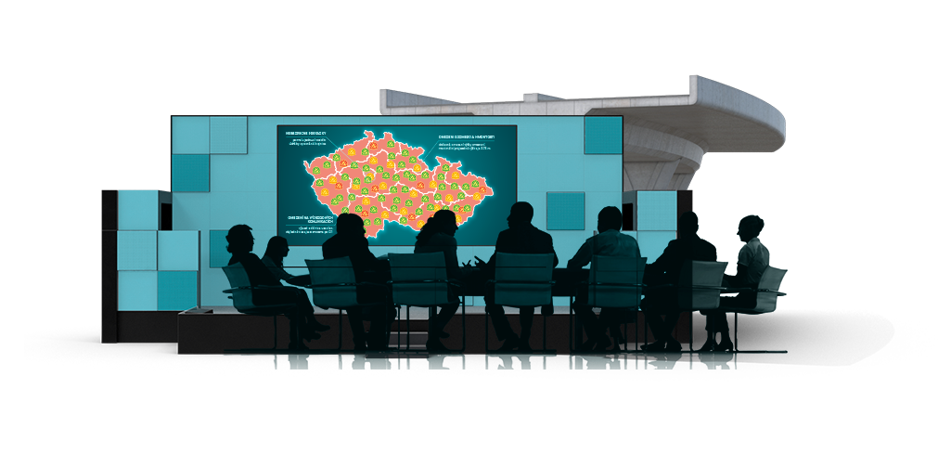



Opatření ke zvýšení bezpečnosti silničního provozu v kraji
Vytvořeno ve spolupráci
Policie ČR a RSE Project

Slide 2






Lokalita
  Křižovatka sil. I/55 a III/36745
  u města Otrokovice
VÝBĚR RIZIKOVÝCH MÍST

Slide 3
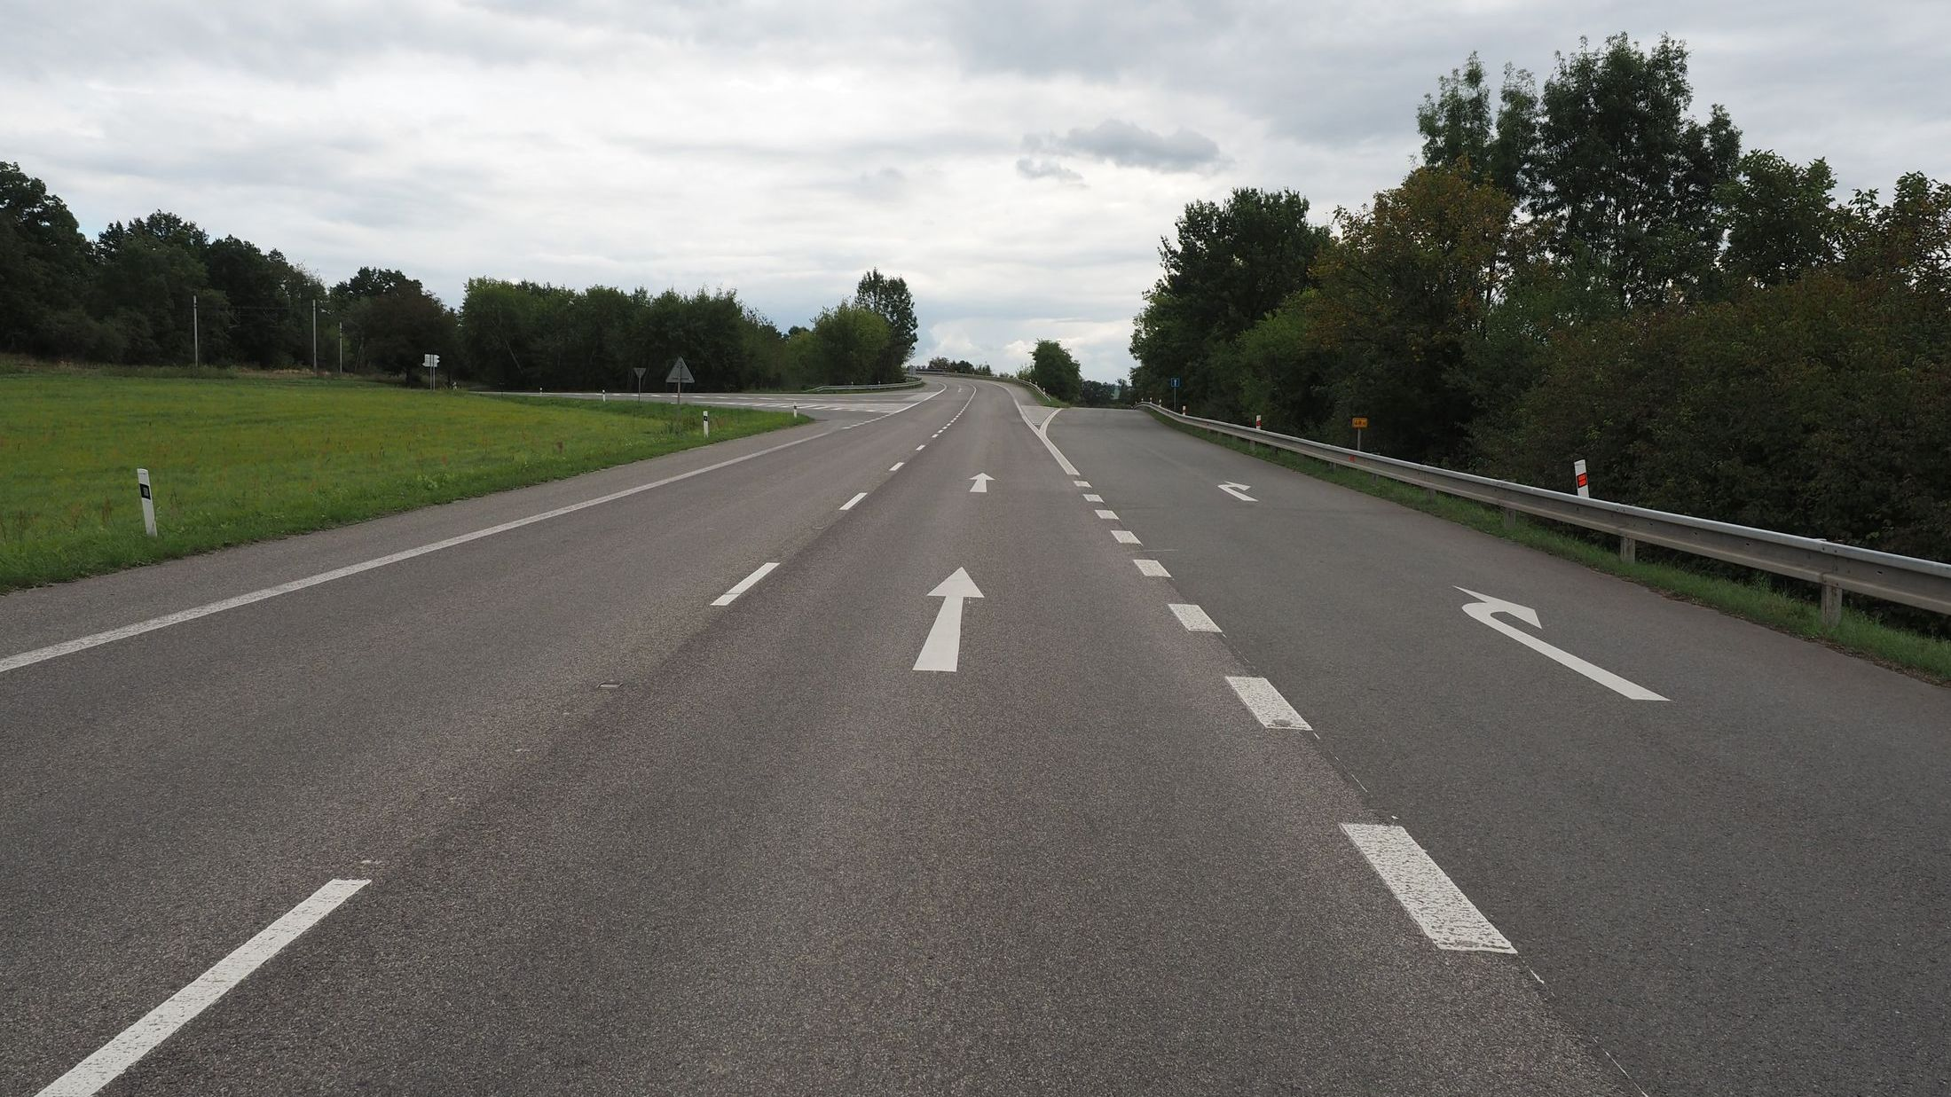
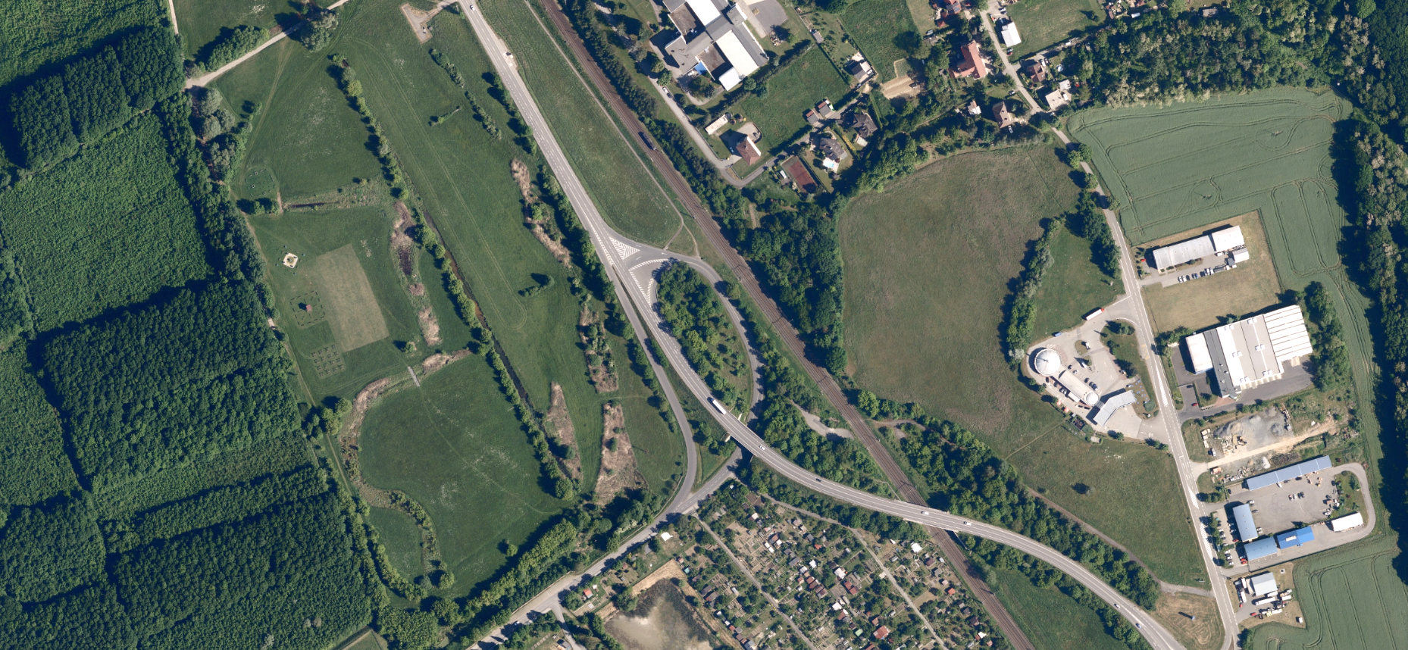
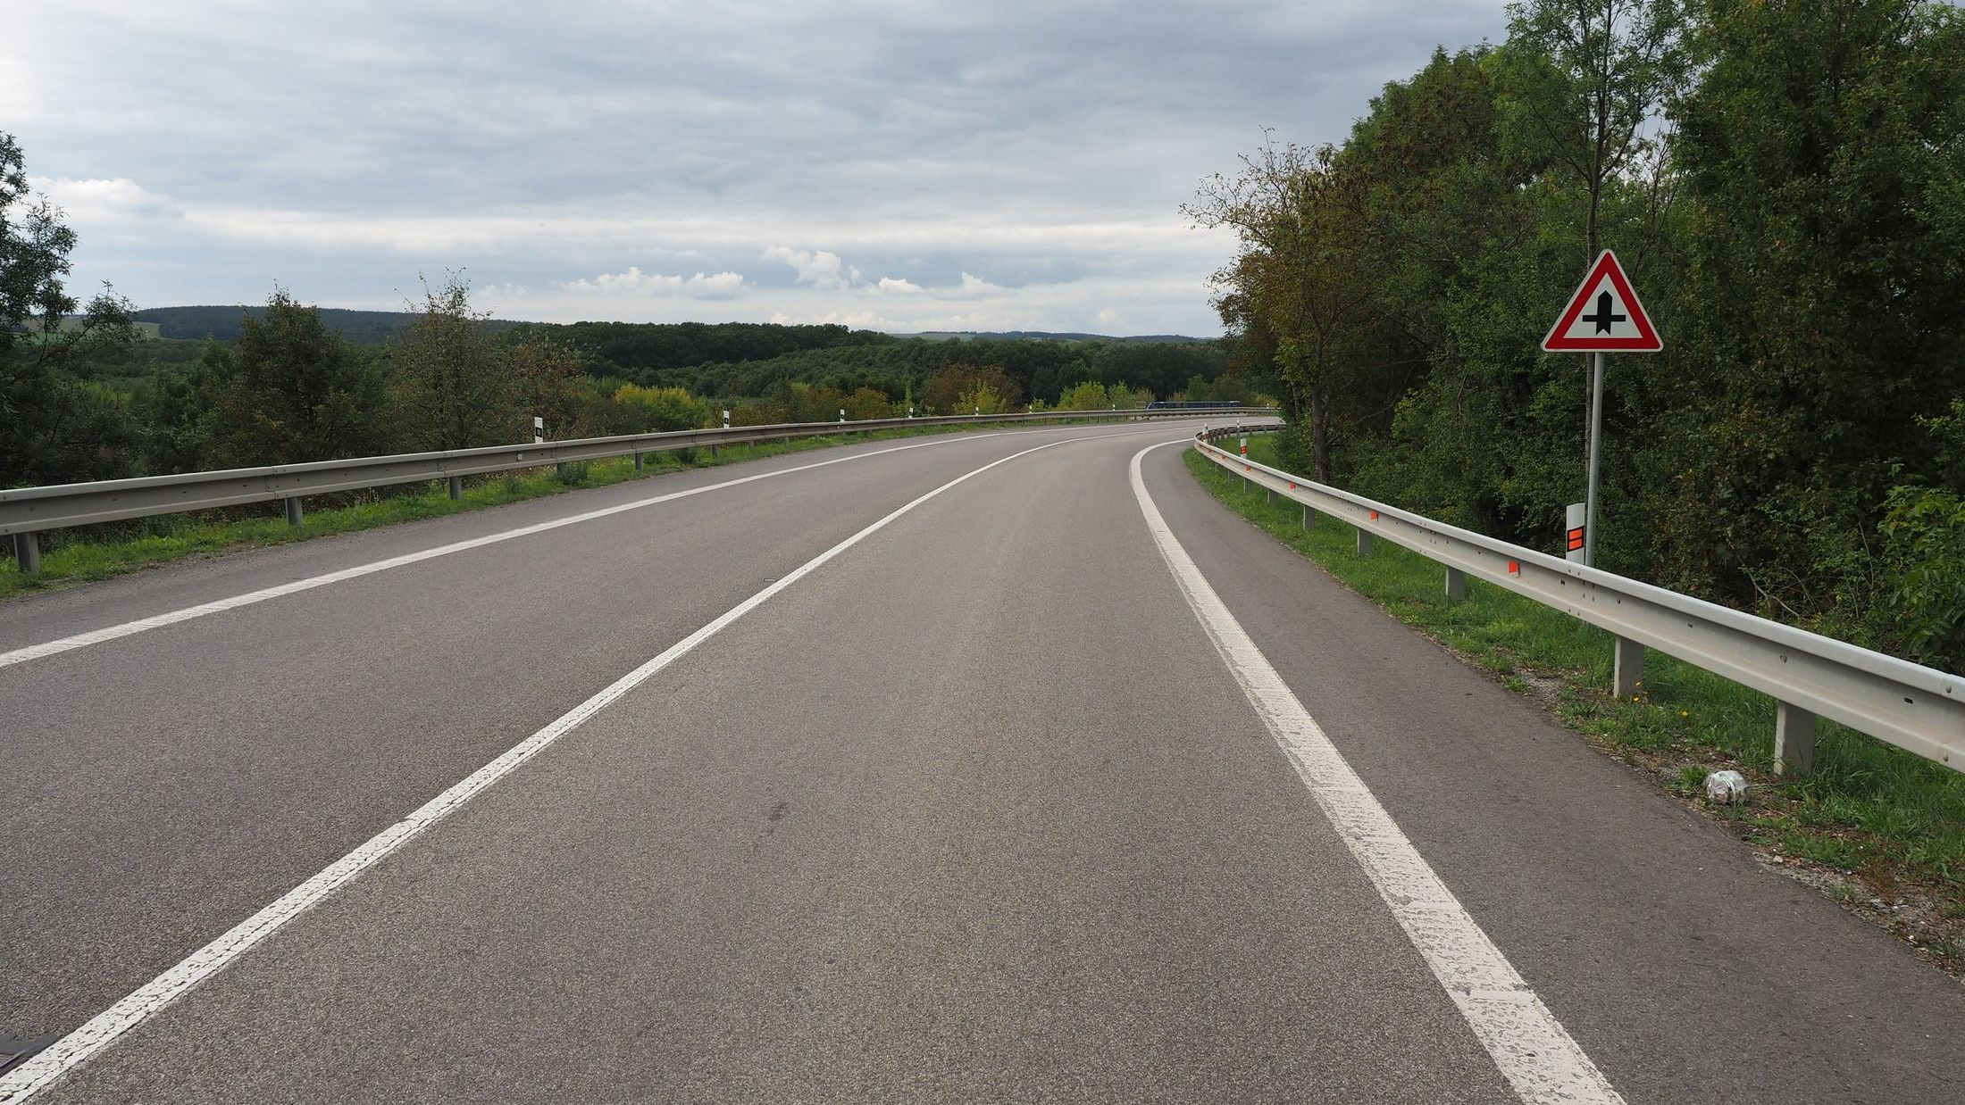
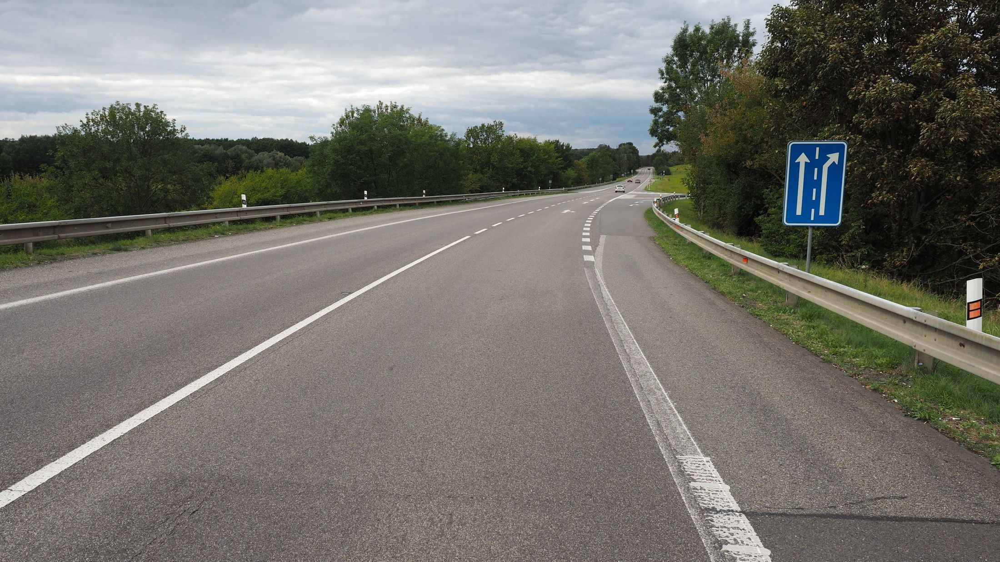
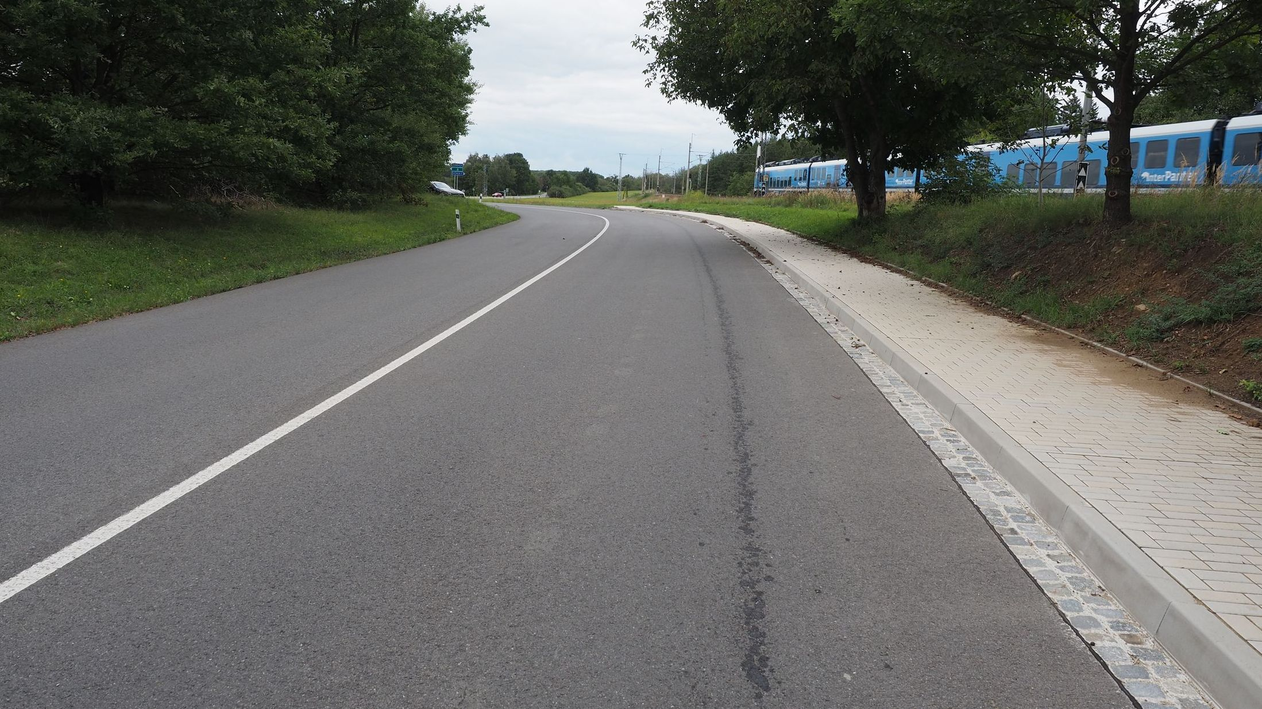
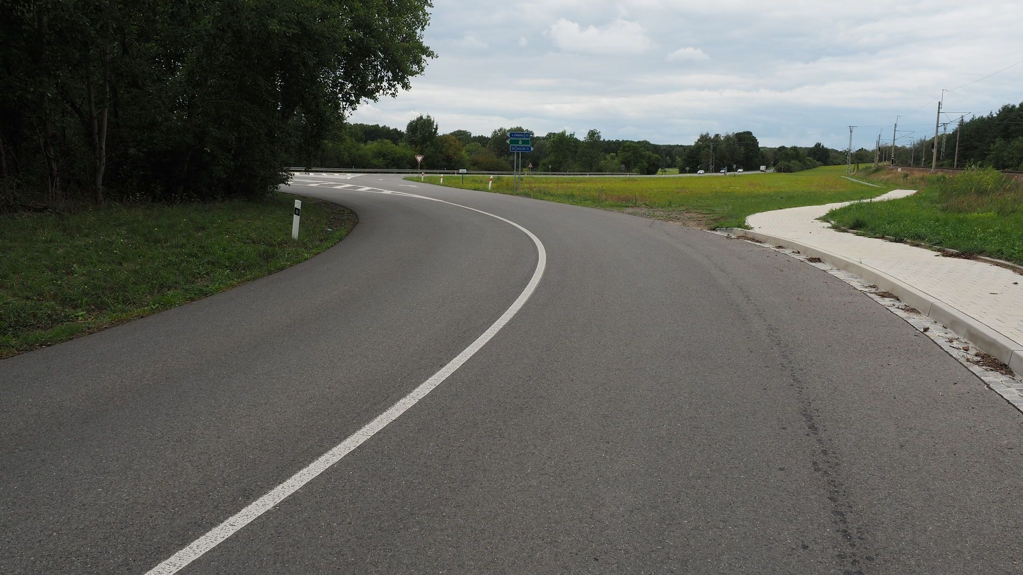
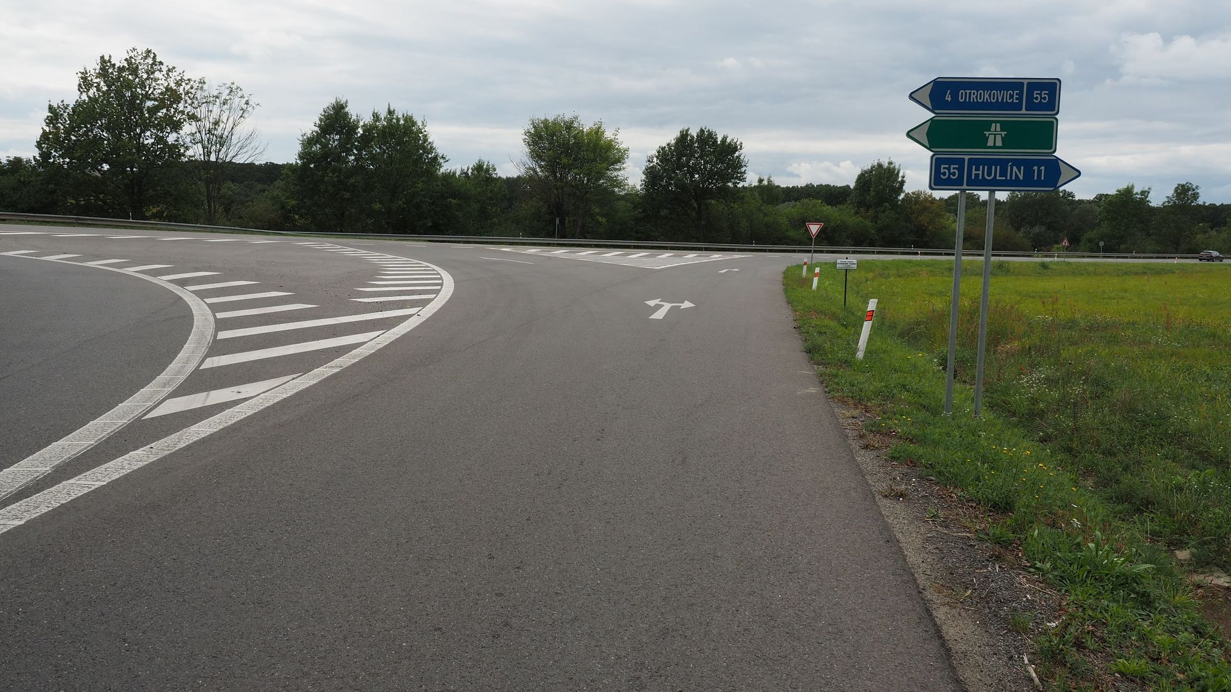
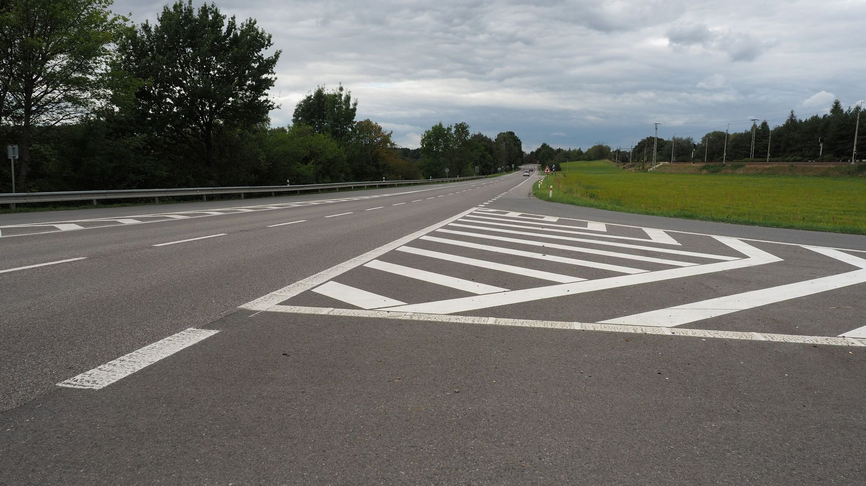
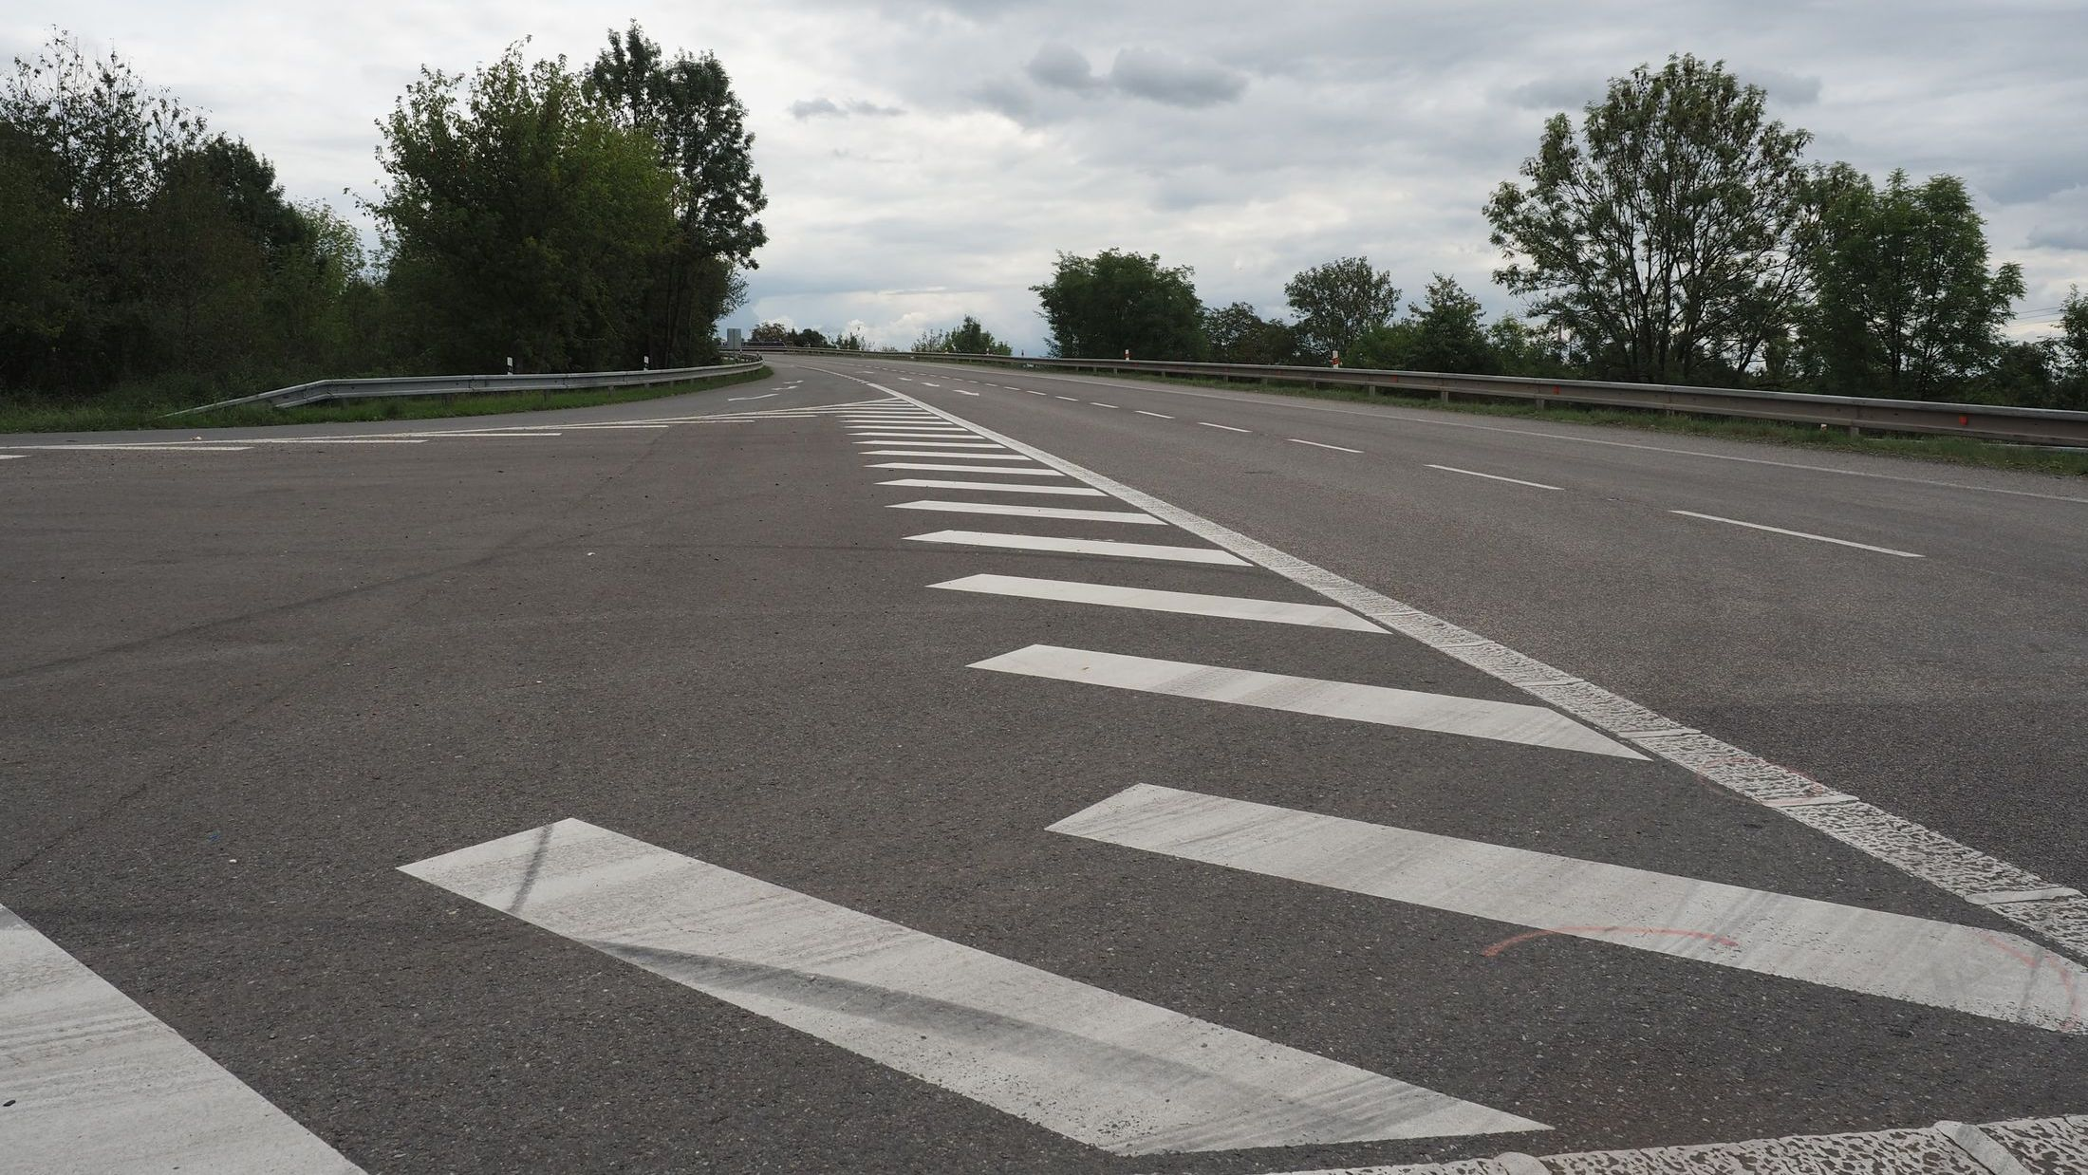
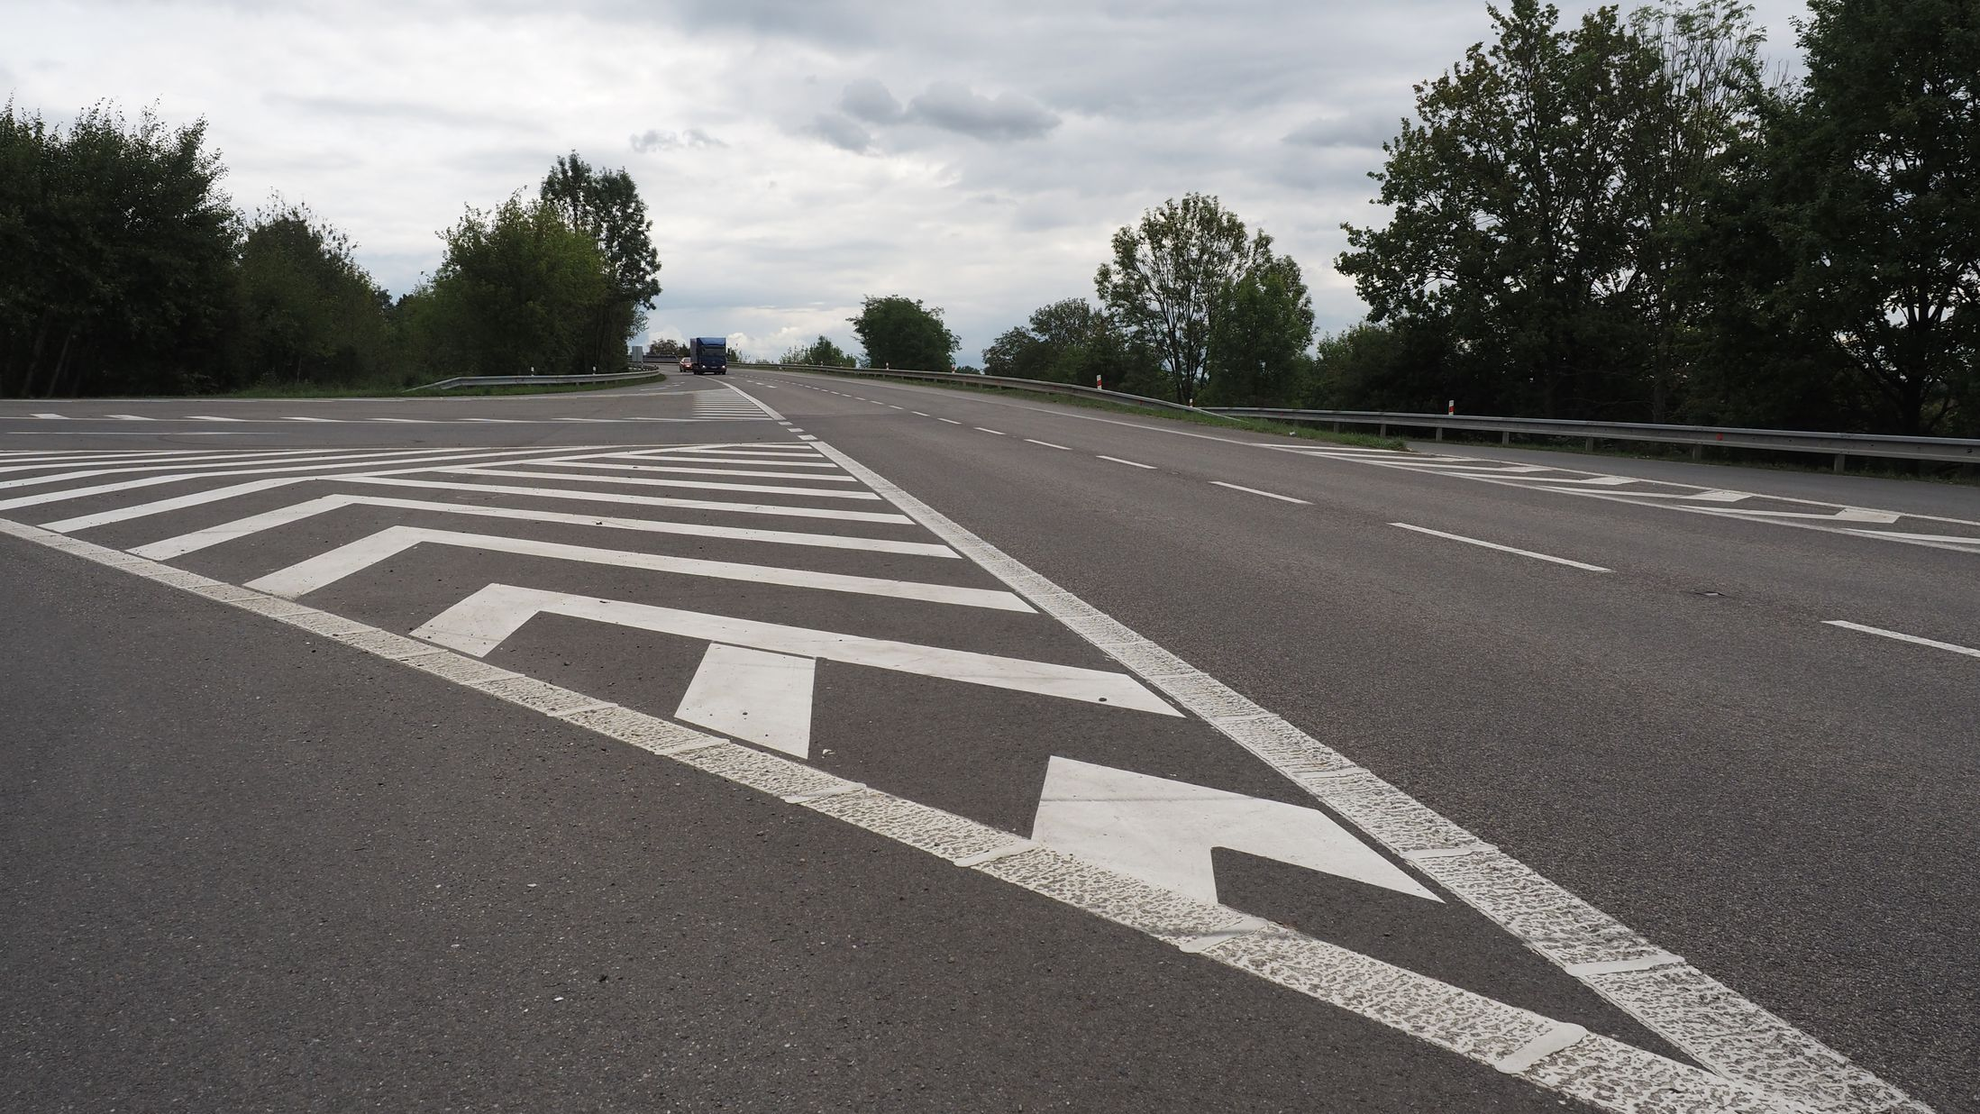
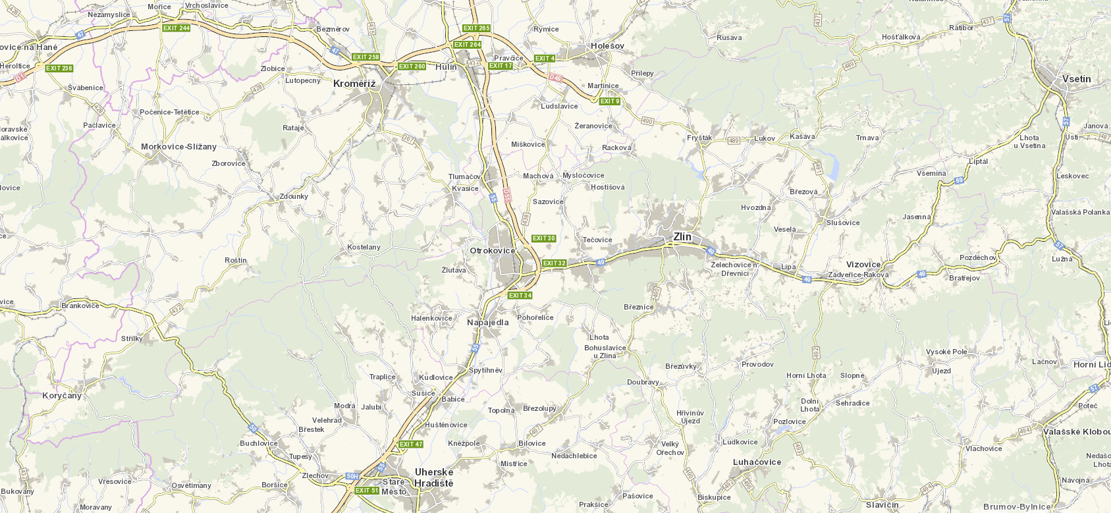



Křižovatka na sil. I/55
u města Otrokovice
www.cuzk.cz
www.dopravniinfo.cz
www.krajdtm.cz
Notes:
Mimoúrovňová křižovatka silnic I/55 a III/36745 v extravilánu u města Otrokovice. Hlavní komunikaci tvoří silnice I/55. Silnice I/55 je vedena od Olomouce (D35,I/46), Přerov (D1), Hulín (D1,D49), Otrokovice (I/49), Uherské Hradiště (I/50), Břeclav (D2). Silnice III/36745 spojuje silnici III/36740 se silnicí I/55, současně je to spojnice souběžných komunikací po opačných stranách řeky Moravy (most přes řeku), dále silnice slouží jako příjezd do severní části Otrokovic - čtvrti Baťov, rekreační oblasti Šterkoviště či sportovištím. Křižovatka se nachází na severní části katastru města Otrokovice na silnici I/55 zcela v extravilánu a na silnici III/36745 cca 300m od značky IZ4b konec obce. MÚK je tvořena mimoúrovňovým křížením a stykovými křižovatkami bez všesměrných průjezdů. Přednost je určena svislým značením P4 Dej přednost v jízdě. Hlavní komunikace je dvoupruhová, s odbočovacím pruhem+““ a bez připoj. pruhů. Na konci směrového oblouku (vm 100) s navazujícím přímým úsekem (500m), v klesání (cca 4% ) ve směru na Hulín. Jedná se o sjezd z přemostění. Rychlost neupravena, v křižovatce přerušovaná čára, v oblouku a přemostění plná. Napojení vedlejší komunikace III/36745 je na konci směrového oblouku malého poloměru (vm 35). Úhel křížení činí 90°. bez přídatných pruhů, jen směrovací ostrůvky z VDZ, téměř vodorovná na úrovni terénu.
Okolí komunikace otevřená krajina se stromy podél tělesa komunikací, v oku MUK, souběžná železnice, přemostění se svodidly, v blízkosti rekreační areál, chodník podél vedlejší, bez osvětlení
Intenzity : II/55 6,5 tis voz /24hod, z toho 23% NA
III/36745 (most) 2,5 tis voz /24hod, z toho 8% NA
III/36746 (čtvrť) 4,8 tis voz /24hod, z toho 11% NA

Slide 4
Popis místa, úseku
Mimoúrovňová křižovatka sil. I/55 a III/36745 v extravilánu
I/55 -> Olomouc, Přerov, Hulín, Otrokovice, U.Hradiště, Břeclav
III/36745 -> Bělov, Otrokovice, I/55, propojení silnic podél opačných břehů Moravy, příjezd do čtvrti Baťov, rekreačního areálu Štěrkoviště křiž. na výjezdu z Otrokovic na Hulín
Hl. kom: dvoupruh, konec směr. oblouk (v_{m} 100), navazující přímá (500m) klesání z přemostění, odboč. pruh od Hulína, směrovací ostrůvky VDZ
Vedl.: přednost SDZ P4, úhel křížení 90° (33°), větev dvoupruhová,
v oblouku (v_{m} 35), na úrovni terénu,
Okolí: otevřená krajina, stromy podél tělesa komunikace+násypy, chodník podél vedl., cyklotrasa vedl. -> Hulín,
Notes:
Mimoúrovňová křižovatka silnic I/55 a III/36745 v extravilánu u města Otrokovice. Hlavní komunikaci tvoří silnice I/55. Silnice I/55 je vedena od Olomouce (D35,I/46), Přerov (D1), Hulín (D1,D49), Otrokovice (I/49), Uherské Hradiště (I/50), Břeclav (D2). Silnice III/36745 spojuje silnici III/36740 se silnicí I/55, současně je to spojnice souběžných komunikací po opačných stranách řeky Moravy (most přes řeku), dále silnice slouží jako příjezd do severní části Otrokovic - čtvrti Baťov, rekreační oblasti Šterkoviště či sportovištím. Křižovatka se nachází na severní části katastru města Otrokovice na silnici I/55 zcela v extravilánu a na silnici III/36745 cca 300m od značky IZ4b konec obce. MÚK je tvořena mimoúrovňovým křížením a stykovými křižovatkami bez všesměrných průjezdů. Přednost je určena svislým značením P4 Dej přednost v jízdě. Hlavní komunikace je dvoupruhová, s odbočovacím pruhem+““ a bez připoj. pruhů. Na konci směrového oblouku (vm 100) s navazujícím přímým úsekem (500m), v klesání (cca 4% ) ve směru na Hulín. Jedná se o sjezd z přemostění. Rychlost neupravena, v křižovatce přerušovaná čára, v oblouku a přemostění plná. Napojení vedlejší komunikace III/36745 je na konci směrového oblouku malého poloměru (vm 35, vn <30). Úhel křížení činí 90° (33°). bez přídatných pruhů, jen směrovací ostrůvky z VDZ, téměř vodorovná na úrovni terénu.
Okolí komunikace otevřená krajina se stromy podél tělesa komunikací, v oku MUK, souběžná železnice, přemostění se svodidly, v blízkosti rekreační areál, chodník podél vedlejší, bez osvětlení
Intenzity : II/55 6,5 tis voz /24hod, z toho 23% NA
III/36745 (most) 2,5 tis voz /24hod, z toho 8% NA
III/36746 (čtvrť) 4,8 tis voz /24hod, z toho 11% NA

Slide 5

Nehodovost místa
Od 01/2020 celkem 12 nehod (šetřených PČR)
Následky: 3 osoby těžce a 7 osob lehce zraněno
Nejčastější druh nehody:
Srážka s PP 7x (1T,4L), Srážka s voz. 4x (1T,3L)
Nejčastější příčina:
Nepřizp. rychlosti 6x (2T,4L), Proti příkazu DZ P4 4x (3L)
Ve noci za nezhorš. vid.: 6x (1T,3L); ve dne nezhor. 5x (2T,4L),
za sucha 11x (3T,7L);
2024-25: 5x(2T,2L); Moto: 4x (3T,2L), mladý řidič: 4x (3L) - s PP
Nebezpečné vlivy, prvky:
Nepřehlednost průběhu vedlejší větve a její poloměr
Notes:
Od 01/2020 celkem 12 nehod (šetřených PČR)
Následky: 3 osoby těžce a 7 osob lehce zraněno
Nejčastější druh nehody:
Srážka s PP 7x (1T,4L), Srážka s voz. 4x (1T,3L)
Nejčastější příčina:
Nepřizp. rychlosti 6x (2T,4L), Proti příkazu DZ P4 4x (3L)
Ve noci za nezhorš. vid.: 6x (1T,3L); ve dne nezhor. 5x (2T,4L),
za sucha 11x (3T,7L);
2024-25: 5x(2T,2L); Moto: 4x (3T,2L), mladý řidič: 4x (3L) - s PP
Nebezpečné vlivy, prvky:
Nepřehlednost průběhu vedlejší větve
SEZ: 62 mil Kč celk., 57mil Kč mimo přednost; R= 4,6 (nízká úroveň bezpečnosti)

Slide 6
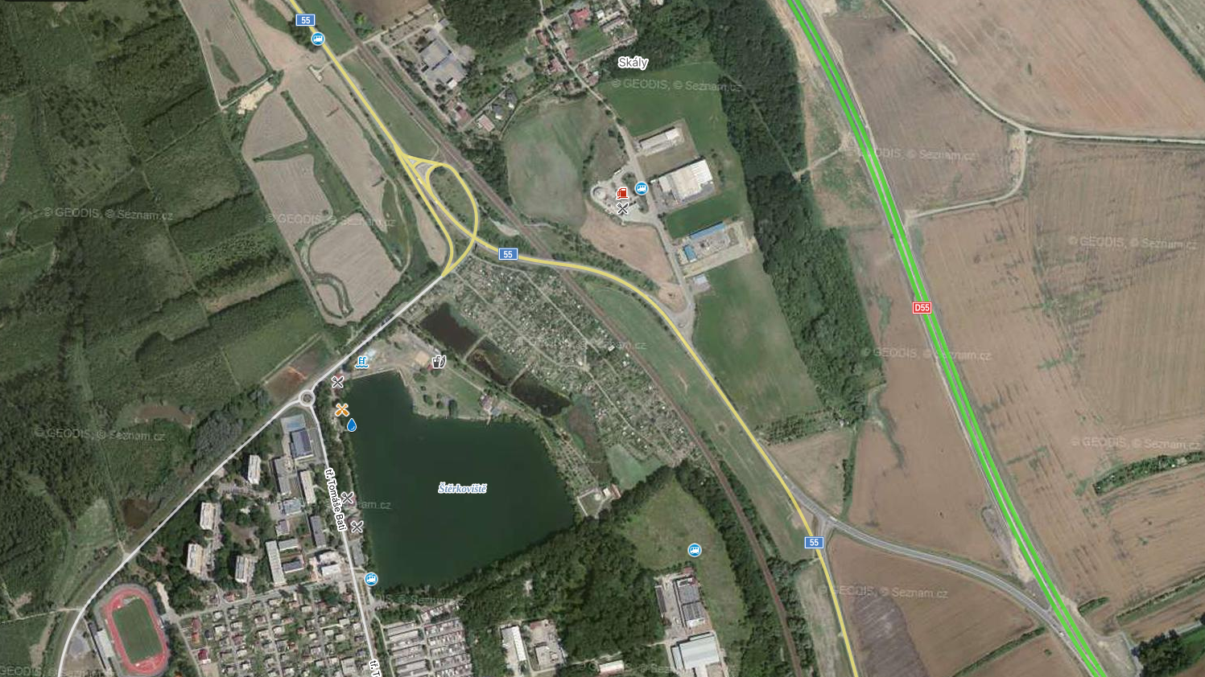
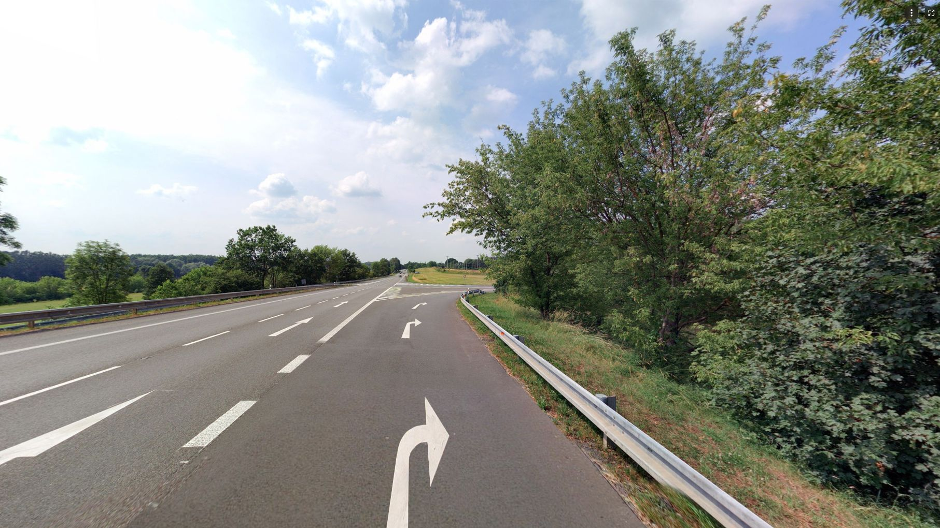
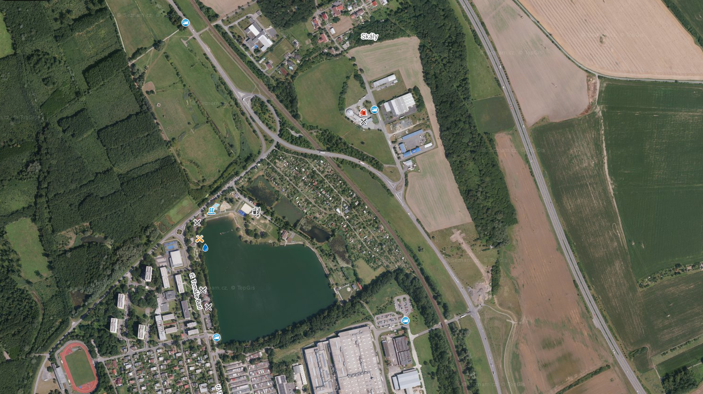
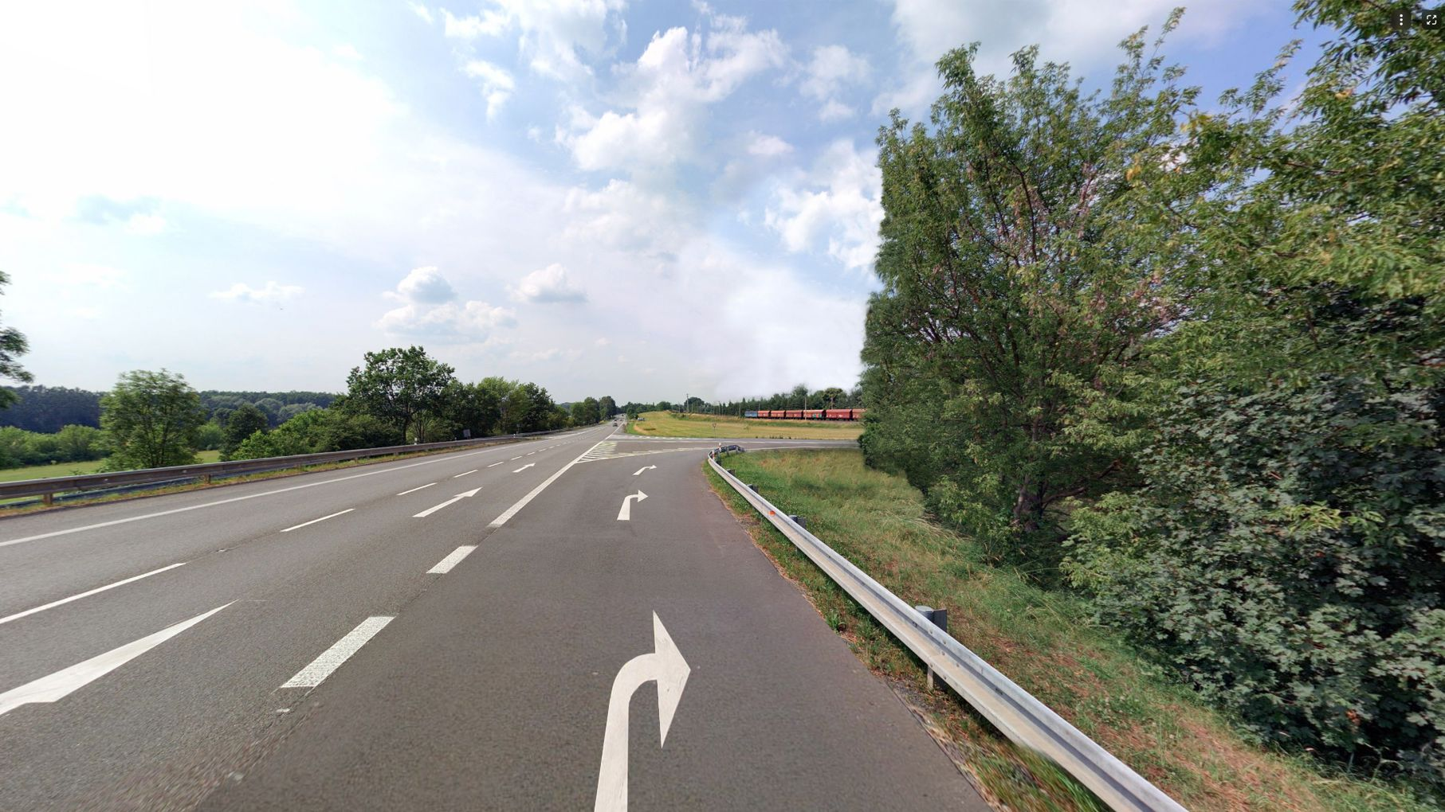

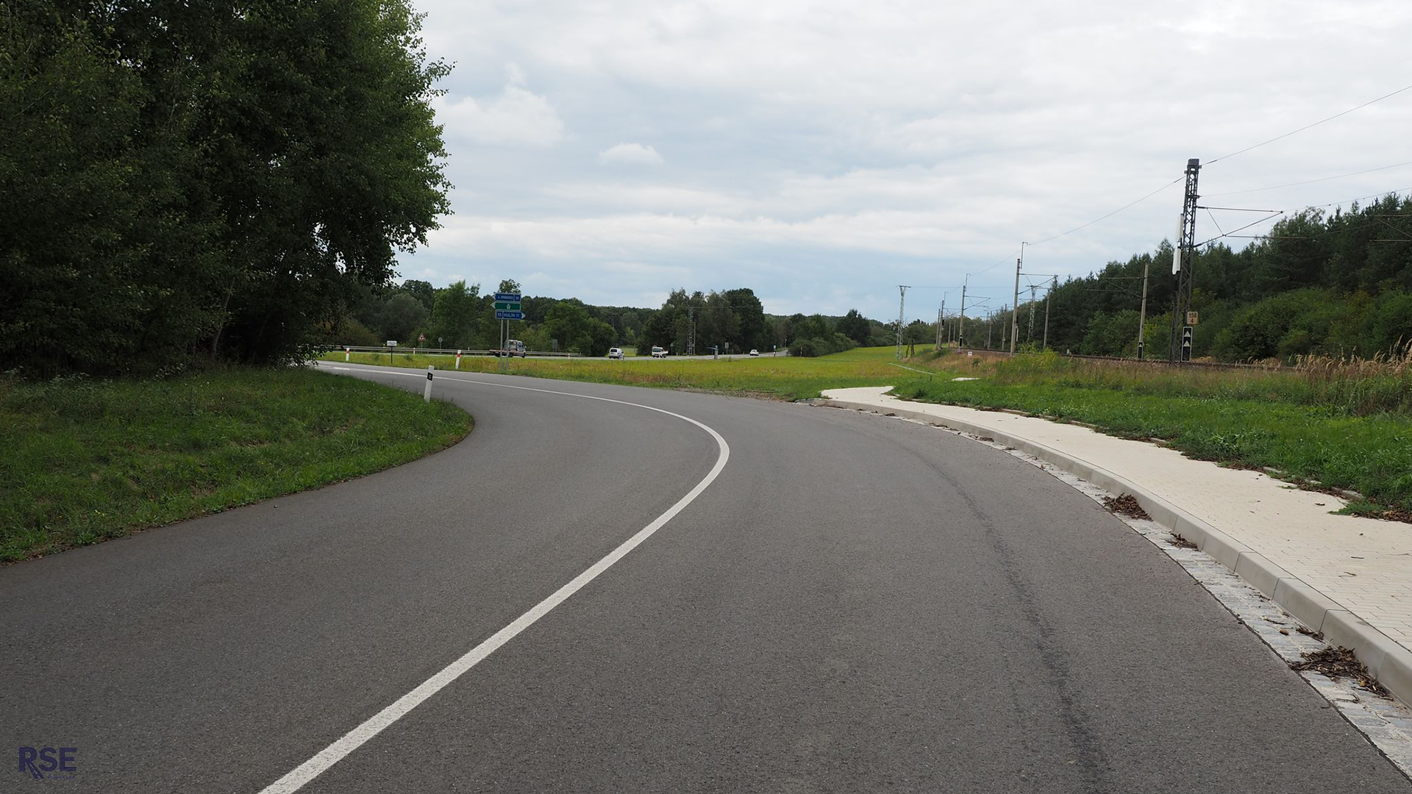
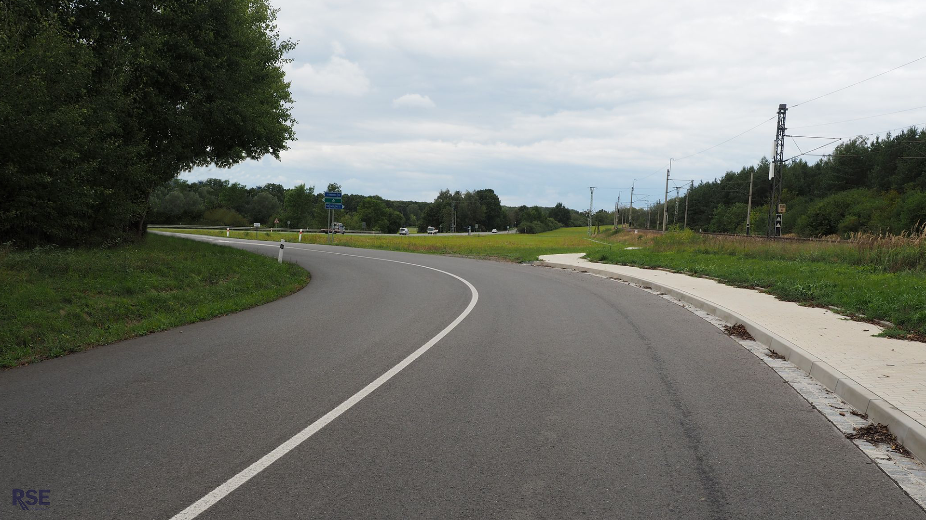

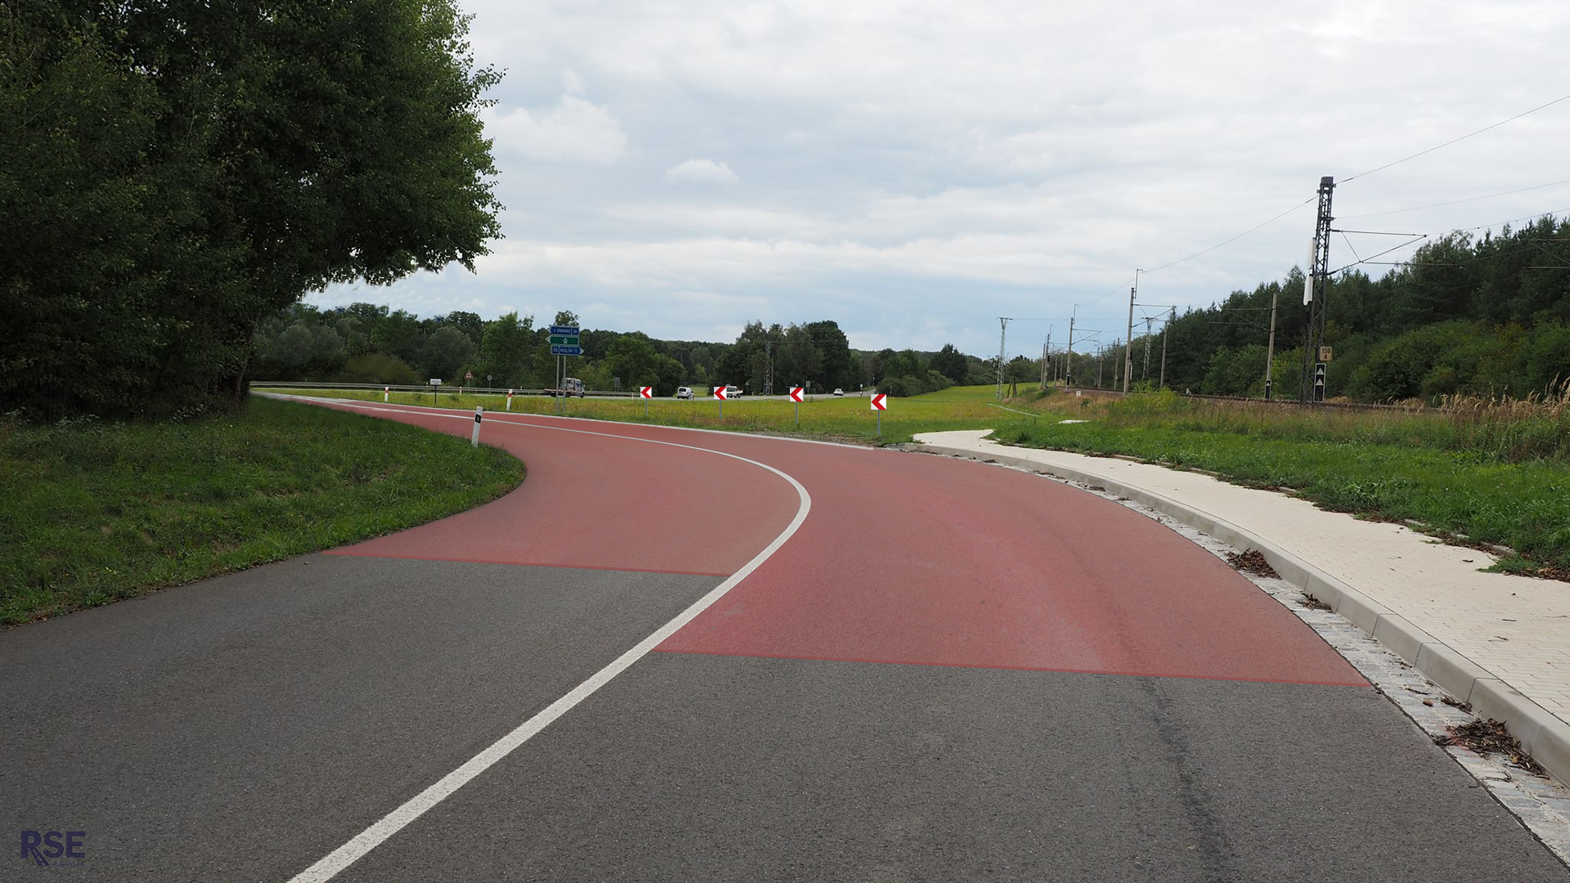
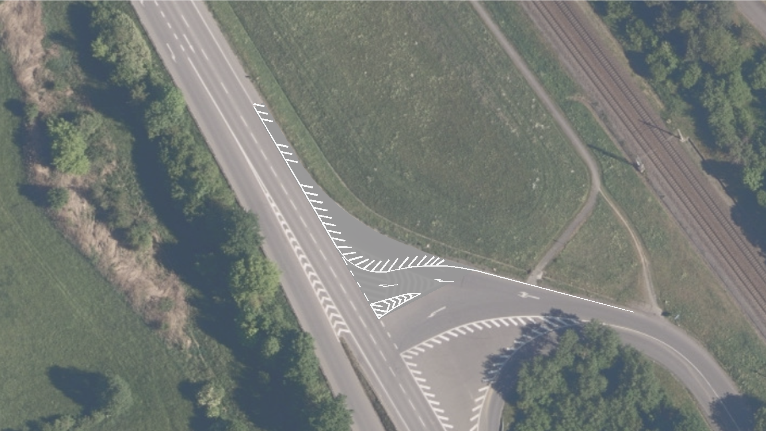
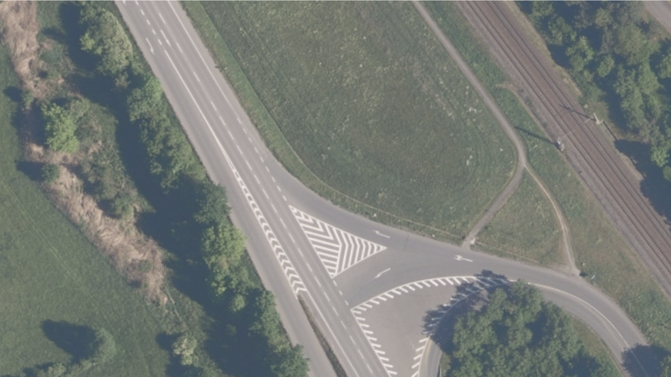
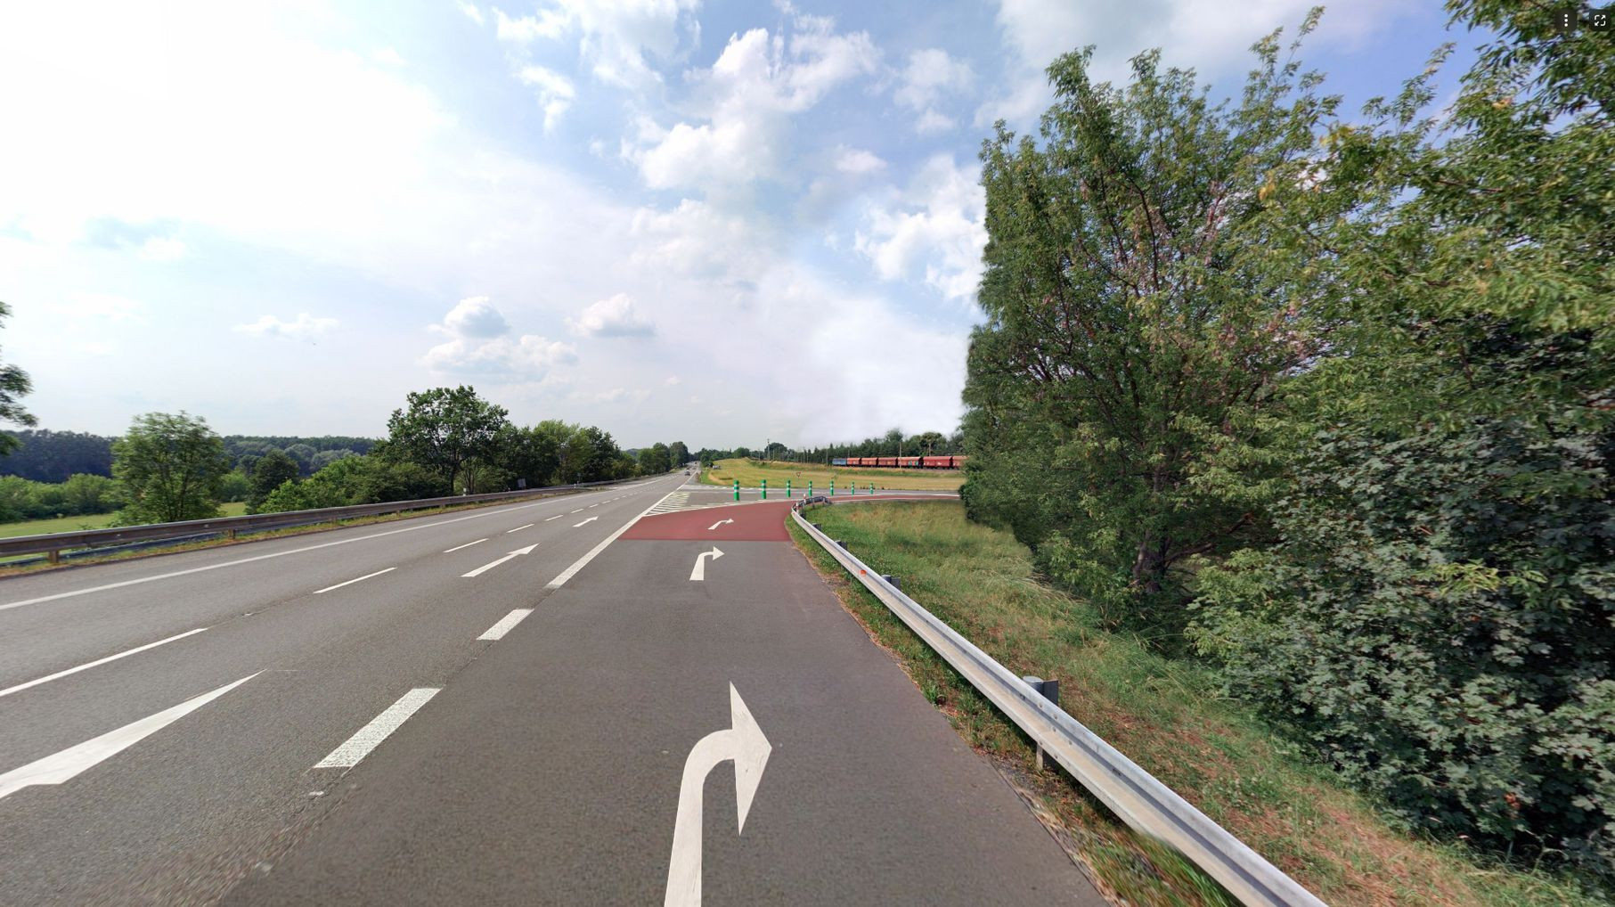
Křižovatka na sil. I/55
u města Otrokovice
Notes:
Úprava zeleně
Zvýraznění oblouku Z3
BPU (odboč + příjezd zpod mostu)
Nakolmení připojení

Slide 7
Návrhy úprav
Redukce zeleně
Zvýraznění oblouku
Zvýšení PVV
Úprava připojení
Notes:
Úprava zeleně
Zvýraznění oblouku Z3
BPU (odboč + příjezd zpod mostu)
Nakolmení připojení

Slide 8


Děkuji za pozornost
www.rseproject.cz

